Slide 1
Audit Carrefour Express
Magasin : MHAMDIA
19 Avril 2019
M Dhia MECHLAOUI

Slide 2
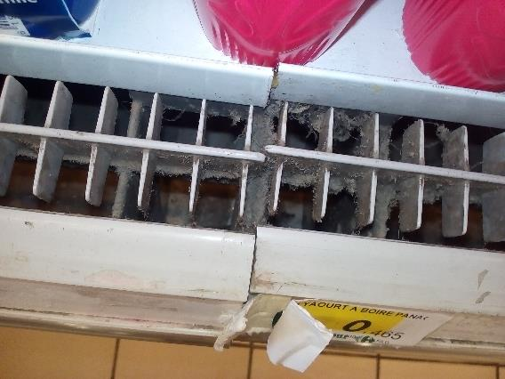
PLS: les grilles d’aération des meubles étaient poussiéreuses.

Slide 3
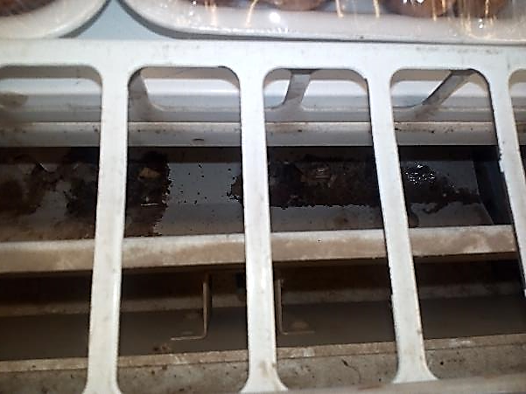
FLEG: la grille d’aération du meuble était souillée.

Slide 4
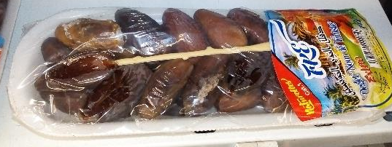
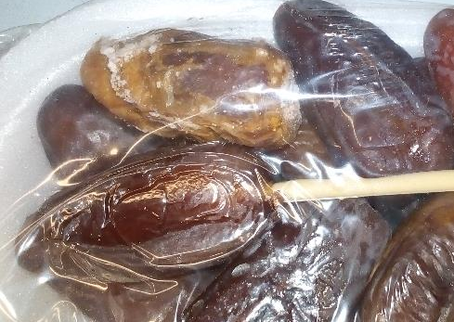
FLEG: renforcer le triage des produits altérés.

Slide 5
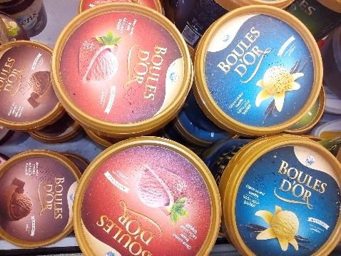
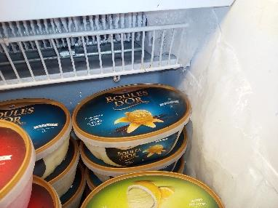
PLS surgelé: développement du givre au niveau du meuble.
Les pots de glaces étaient souillés par les cadavres de moustiques.

Slide 6
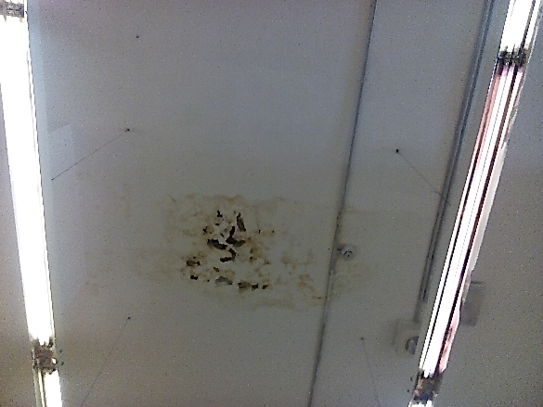
Infiltration d’eau depuis le plafond du magasin.

Slide 7
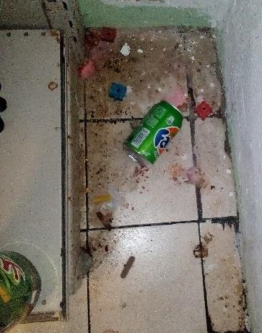
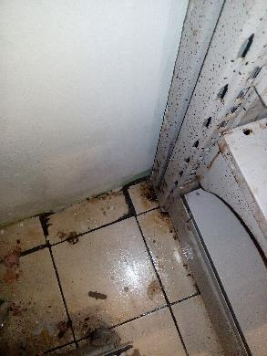
PGC: l’espace adjoint à l’étagère était souillé.
Les appâts étaient jetés au sol sans protection.

Slide 8
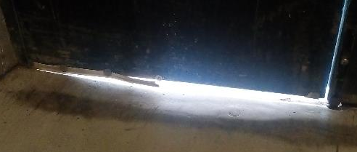
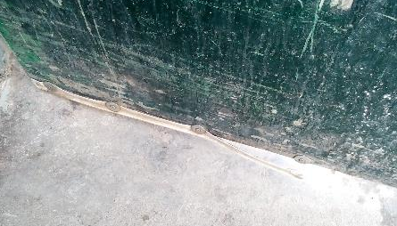
Manque de l’étanchéité de la porte de réception.

Slide 9
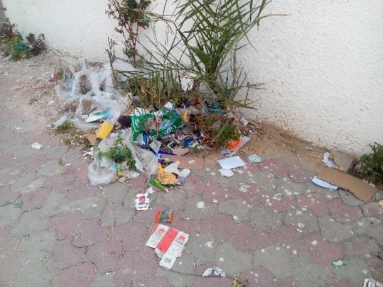
Manque de propreté de la zone de réception.

Slide 10
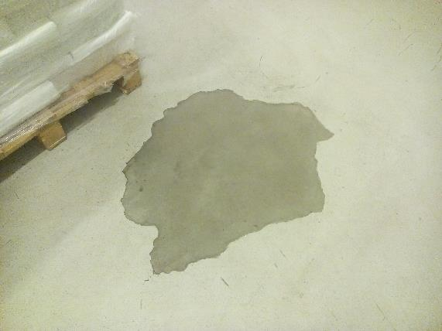
Réserve: la résine du sol était décollée.

